Slide 1
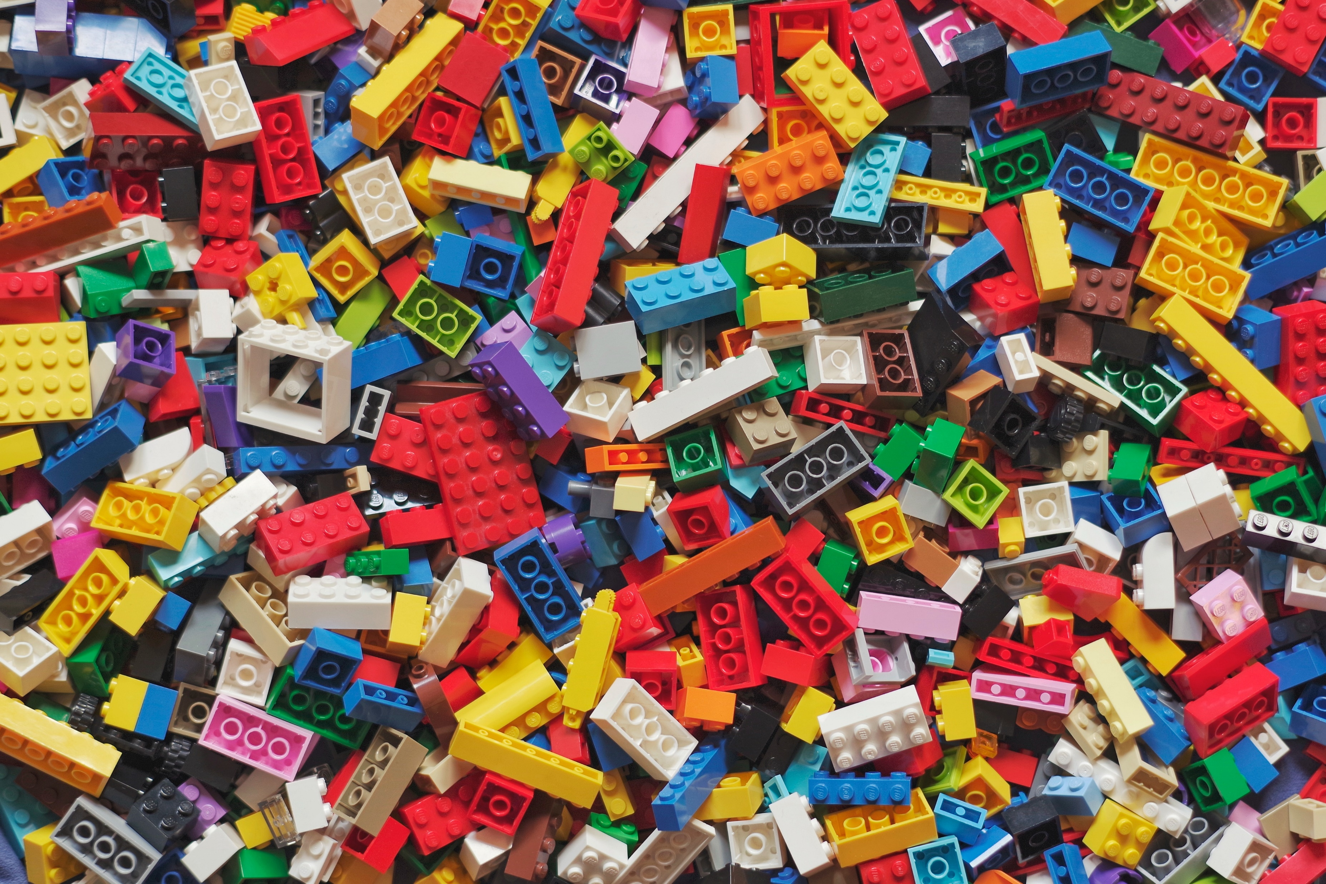

딥러닝 모델을 이용한 레고 매뉴얼 생성
2023.09.26
AImport
2018112007 이승현
2018112119 강동희
2018112558 김철희

Slide 2
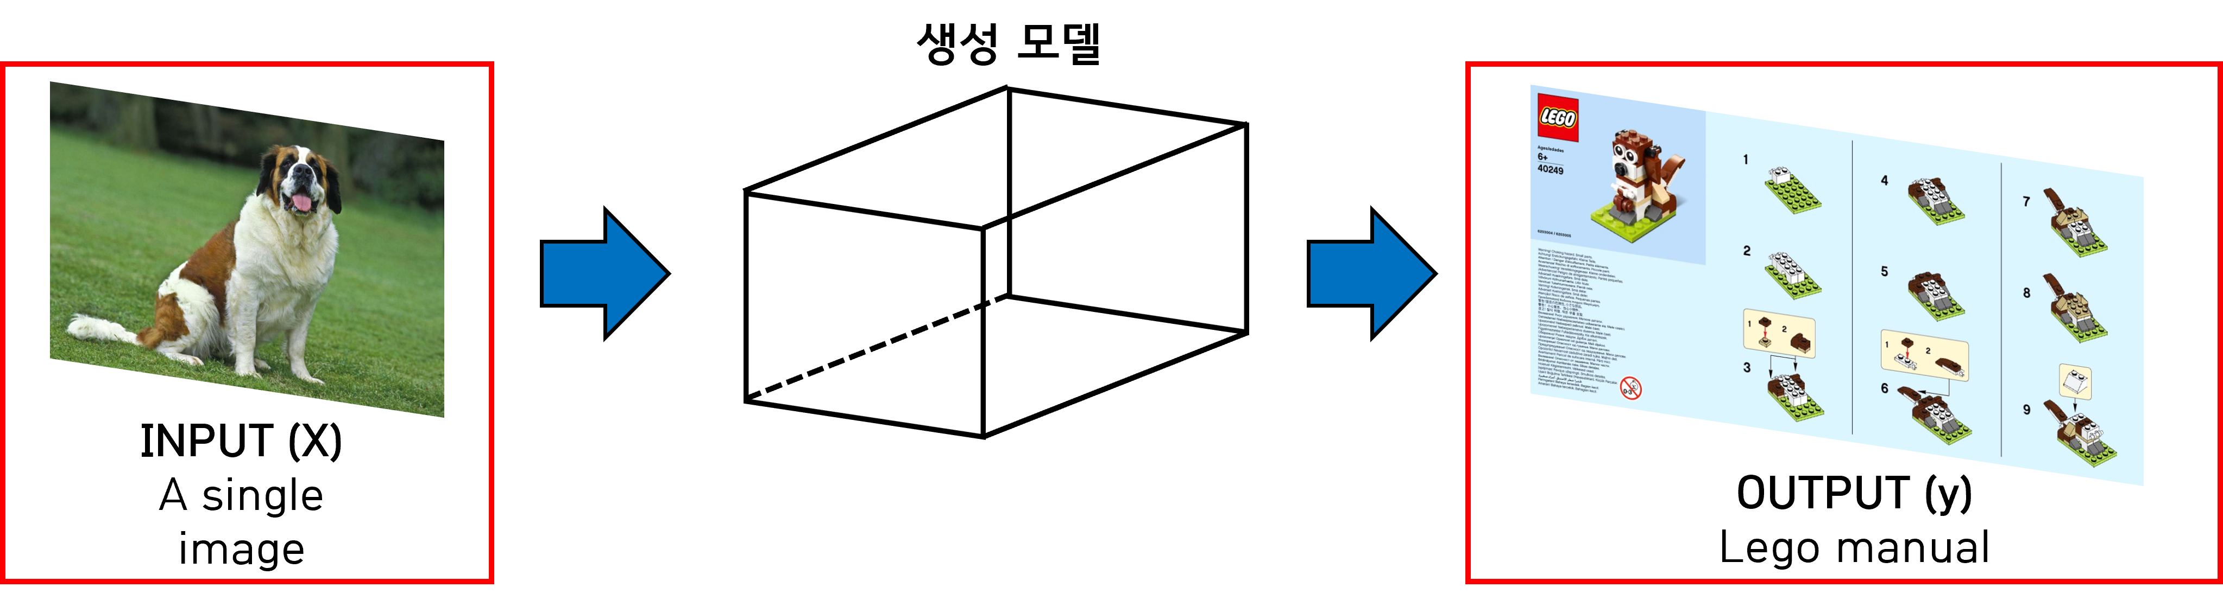
2D MAN-GEN 생성 모델
이미지 전처리
2차원 그리드 변환
이미지 입력
객체 탐지 및
마스킹
레고 블록 색상 매칭
레고 블록 매칭 및
조립과정 생성
조립 설명서
출력

Slide 3
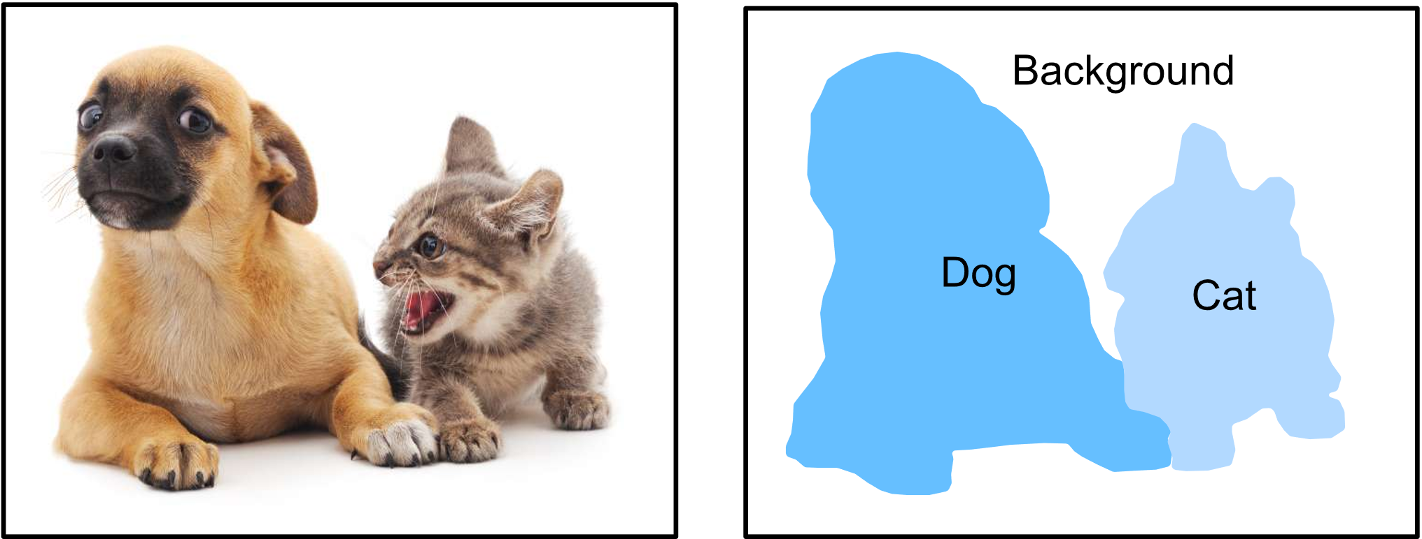
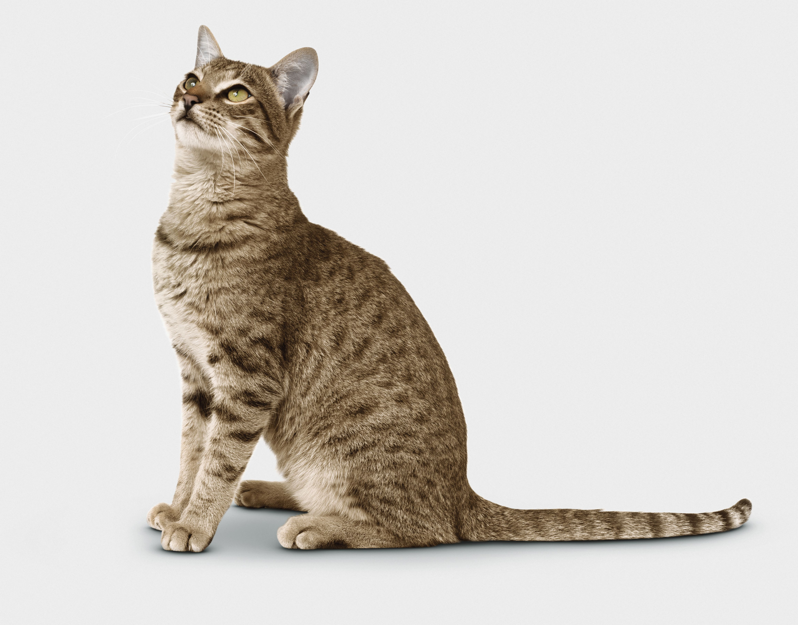
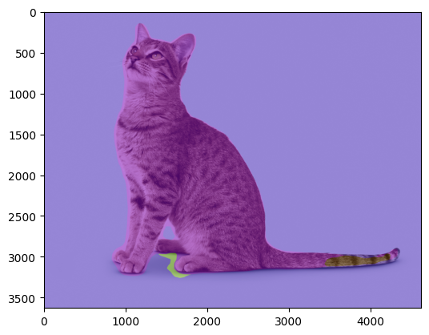
객체 인식 및 이미지 분할: 테스트
Deep learning
model
◀ Original image
Segmented image ▶

Slide 4
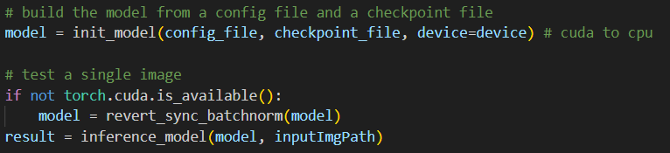
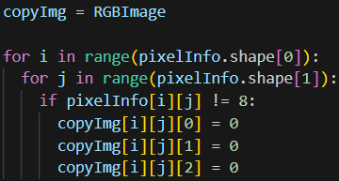
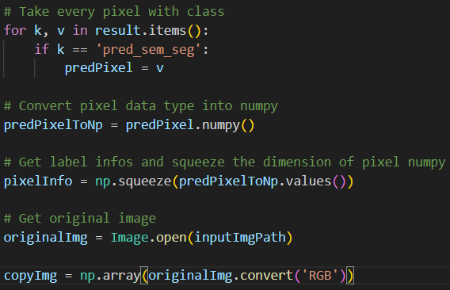
객체 인식 및 이미지 분할: 메소드 구현
1. Load pre-trained model
이미 학습된 모델을 장치로 불러오는 과정
3. 배경에서 객체 분리
원하는 객체만을 이미지에서 찾아 분리
2. 이미지 내부 label 정보 추출 및 Numpy 변환
분할된 이미지에서 label 정보를 Numpy 형태로 저장
개선할 사항
RGB에서 RGBA 값을 주어 객체 이외의 부분을 투명하게 변환
정확도 높은 이미지 분할 모델 필요
이미지 경로 및 모델 경로를 argument로 받을 수 있도록 교체

Slide 5
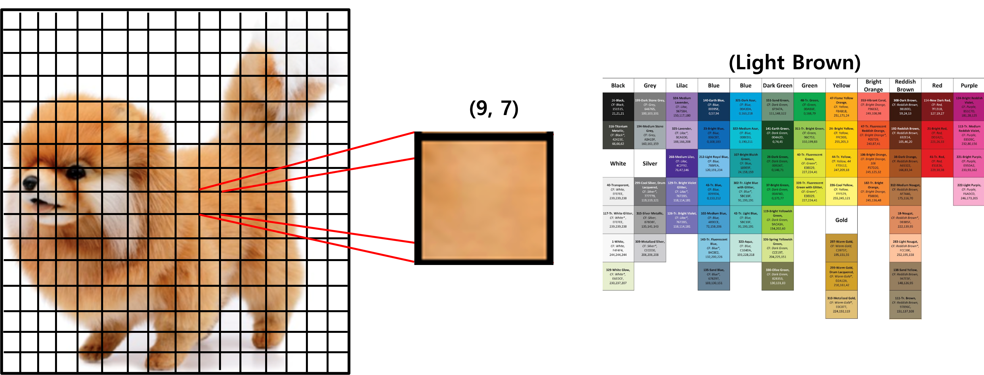
이미지 색상 추출 알고리즘(1/4)
목적
- 전처리가 진행된 이미지에서 색상 정보를 가져와 색상을 나타내는 행렬로 변환하는 단계
과정
전처리 이미지 가져오기
해당 이미지의 사이즈와 동일한 행렬 생성(empty)
이미지 내 객체의 외곽선 검출
외곽선 내부의 이미지의 픽셀별 색상 추출
색상 추출한 정보를 (2)번의 행렬에 저장
사전에 정의한 색상 배열과 유사한 색상과 매칭하여 변환

Slide 6
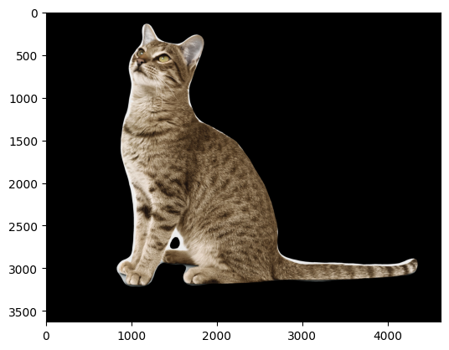
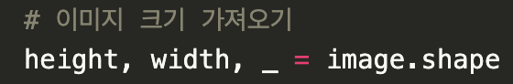
이미지 색상 추출 알고리즘(2/4)
1. 전처리 이미지
2. 빈 행렬 생성

Slide 7
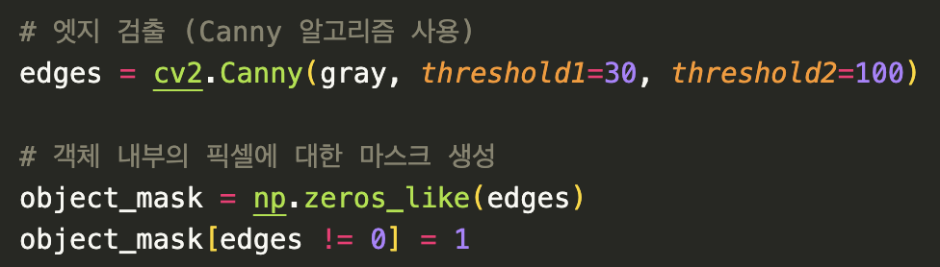
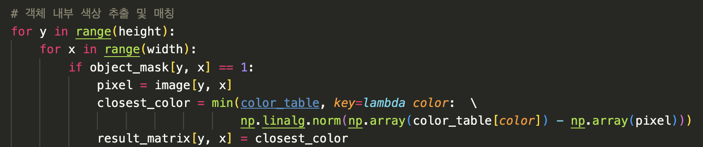
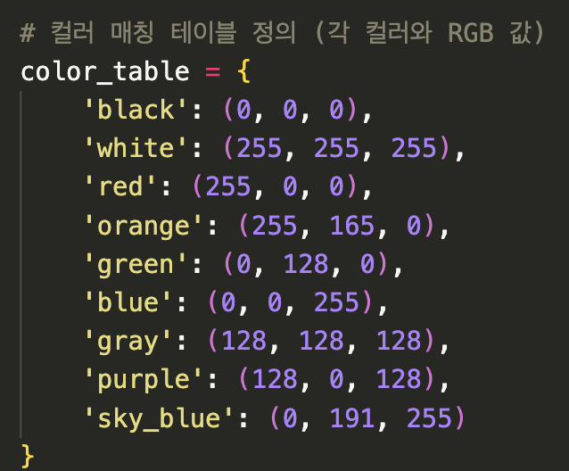
이미지 색상 추출 알고리즘(3/4)
3. 외곽선 검출
객체의 외곽선을 검출하고 마스킹하여 객체 내부의 색상만 추출
4. 픽셀 별 색상 정보 추출
마스크 내부의 픽셀을 대상으로 색상 추출 및 사전에 정의한 컬러 테이블과 유사한 색상으로 매칭

Slide 8
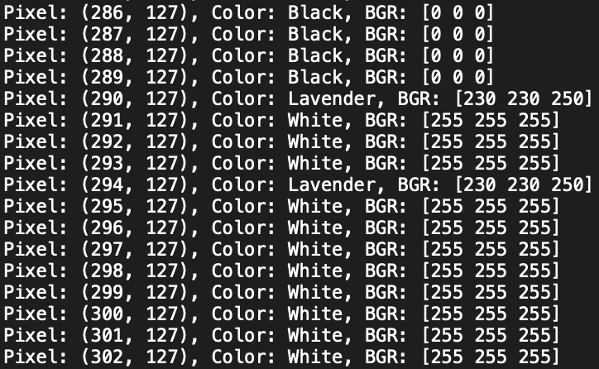
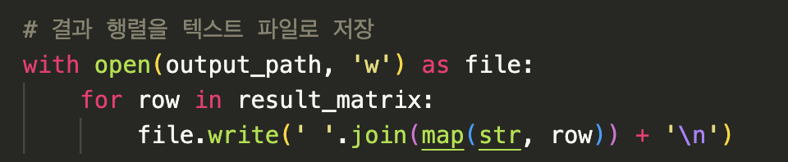
이미지 색상 추출 알고리즘(4/4)
5. 색상 정보 저장
색상을 추출한 결과가 저장된 행렬을 텍스트 파일로 저장
개선할 사항
외곽선 검출의 정확도 분석 필요
구현한 색상 추출 알고리즘의 수치적인 정확도를 확인할 수 있도록 구현 예정
현재 색상 행렬의 크기는 원본 이미지의 크기와 동일 (ex. 720 x 720) 따라서, 사용자가 지정한 해상도(ex. 180x180)에 맞게 행렬을 지정해서 색상 정보를 결합하는 알고리즘 구현 필요
다음 단계(설명서 제작 단계)에서 요구하는 형식으로 최종 결과 자료형 및 확장자(배열, .txt 등)로 변환 필요

Slide 9
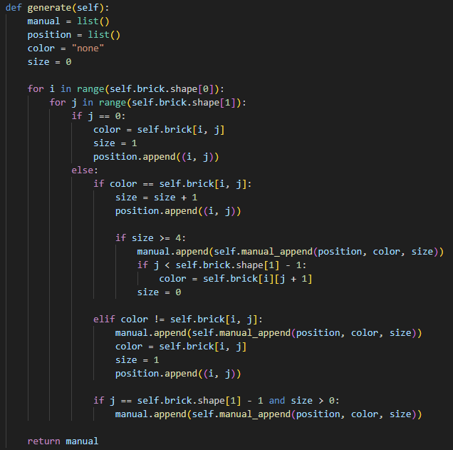
조립 알고리즘
색상 정보가 부여된 각 픽셀을 순회하면서 계산
- 블록 위치
- 블록 색상
- 블록 크기
2. 현재 픽셀 색상이 이전 픽셀 값과 같으면 블록의 크기 1 증가
3. If 블록의 크기가 4 이상,
→ 현재까지 계산된 블록의 위치와 색상, 크기를 매뉴얼에 추가 (블록 크기의 최댓값을 4로 제한)
4. If 현재 픽셀 색상이 이전 픽셀 값과 다르면,
→ 현재까지 계산된 블록의 위치와 색상, 크기를 매뉴얼에 추가
5. 각 행의 마지막 열에 도달했을 때 현재까지 계산된 블록의 위치와 색상, 크기를 매뉴얼에 추가
◀매뉴얼 생성

Slide 10
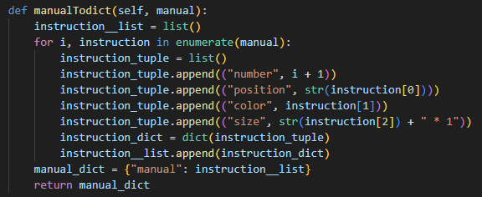
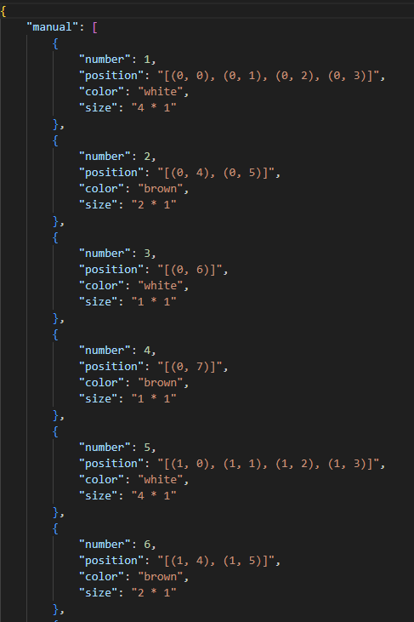
매뉴얼 출력 – JSON ver.
▲ 매뉴얼을 json 파일로 변환
1. 매뉴얼에서 각 단계마다 저장된 블록의 위치와 색상, 크기, 그리고 순서를 dictionary로 구성하고, list에 추가
2. 매뉴얼의 정보가 저장된 list를 dictionary로 구성하여 json 형식의 파일로 저장
변환된 json 파일 출력 ▶

Slide 11
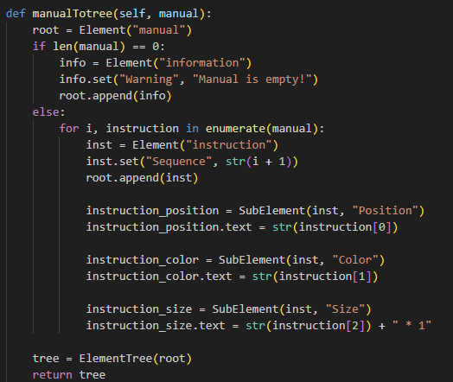
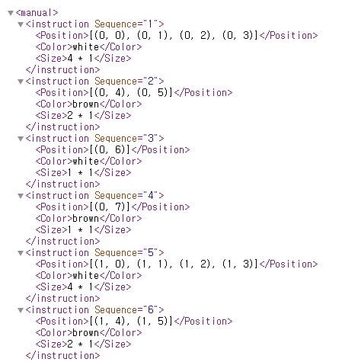
매뉴얼 출력 – XML ver.
▲매뉴얼을 xml 파일로 변환
1. 최상위 엘리먼트(root)를 설정
2. 매뉴얼에서 단계를 거칠 때마다 순서 정보가 저장된 instruction 엘리먼트를 root에 추가
3. 블록의 위치와 색상, 사이즈로 구성한 엘리먼트를 instruction 엘리먼트의 하위 엘리먼트로 설정
4. 최종적으로 완성된 tree를 반환
▲변환된 xml 파일 출력

Slide 12
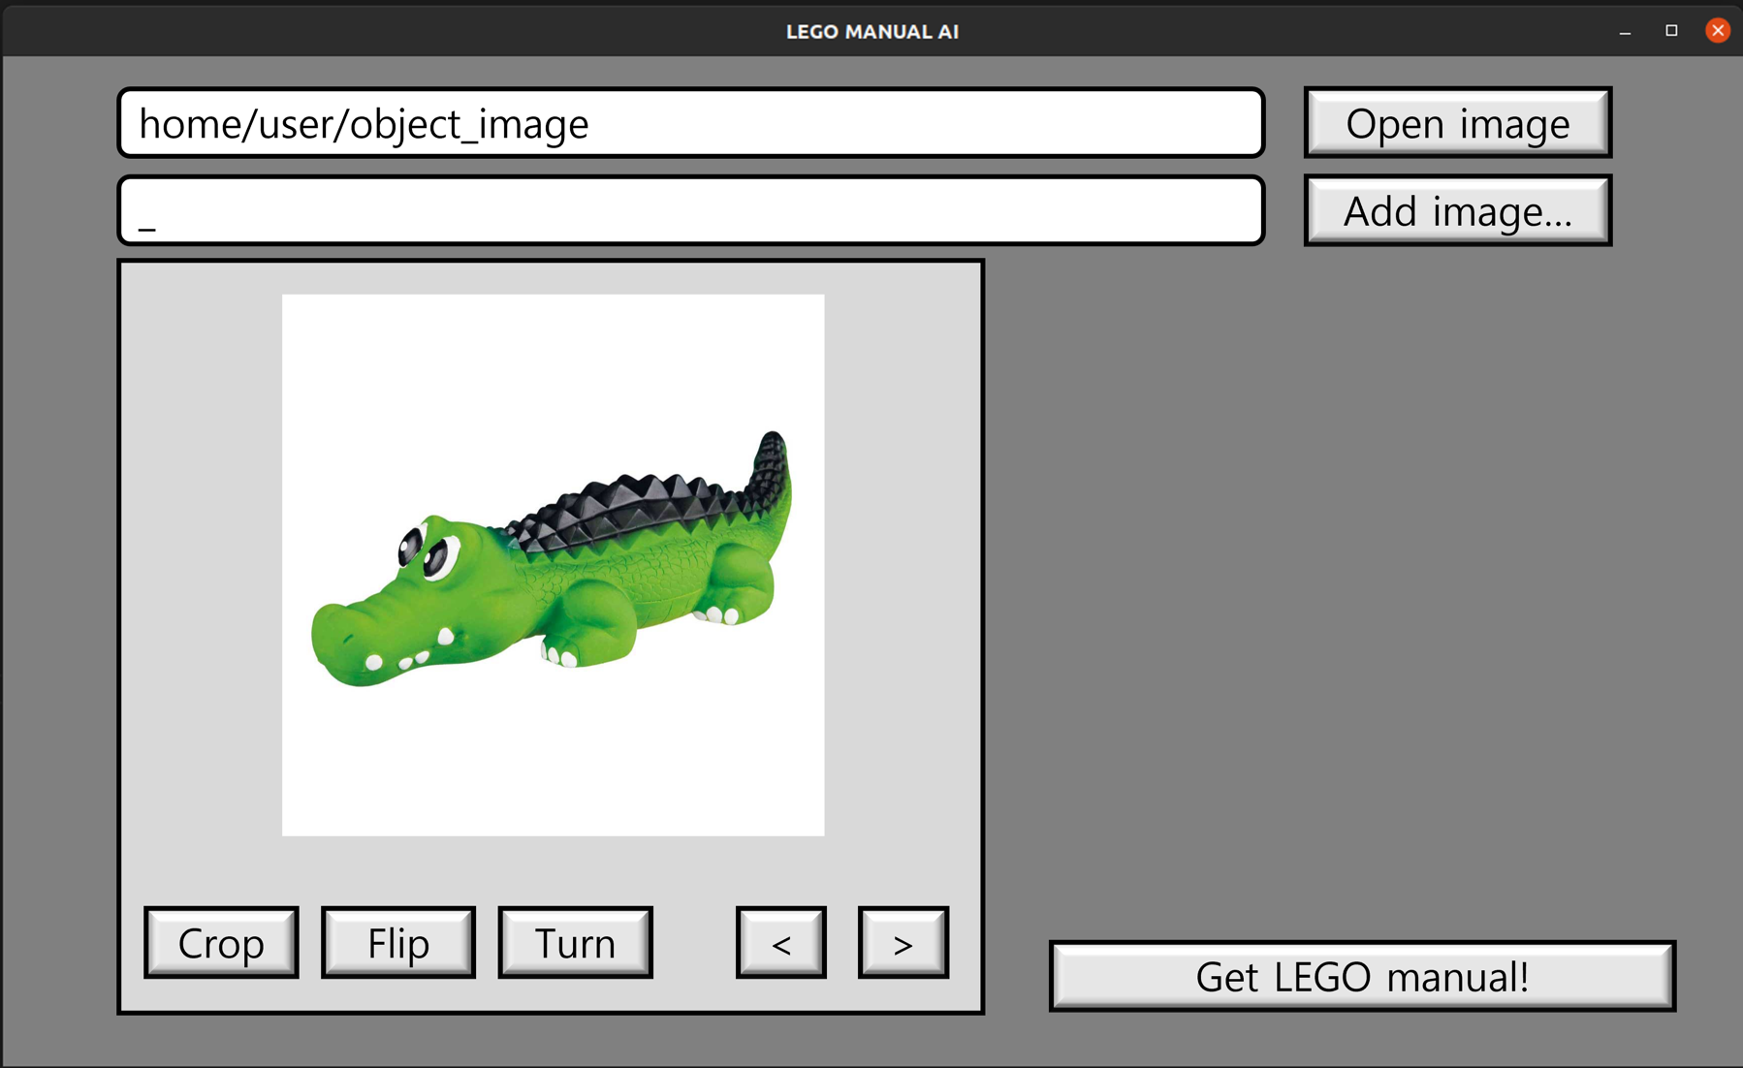
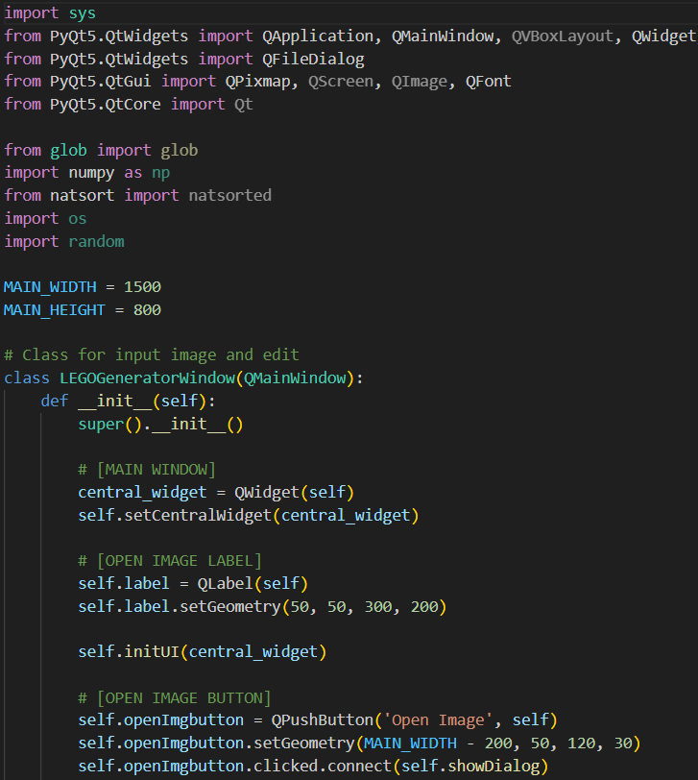
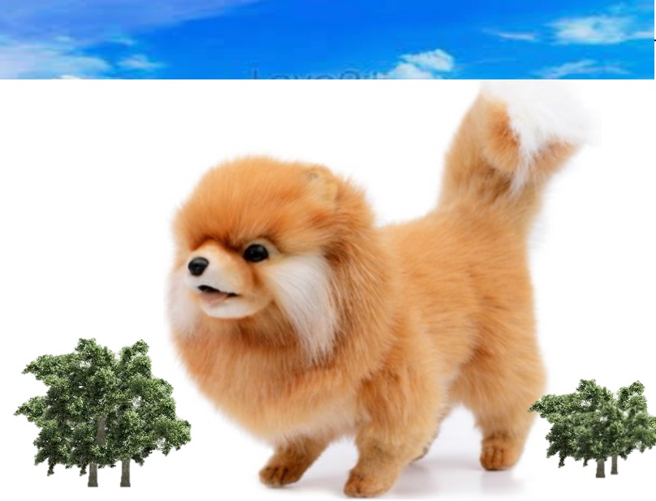
GUI 생성
▲ GUI input window 예시
구현 정보
PyQt5 모듈 이용
Input / output window
Class 별 모듈 분리 필요
PyQt를 이용한 input ▶ window 구현 class

Slide 13
감사합니다
Q & A

